Slide 1

Homéopathie en périnatalogie
5
L’enseignement est interactif
et suppose une pré-lecture du diaporama avant les cours

Slide 2

Vous êtes en situation de handicap ?
Parlez-en à votre professeur et/ou contactez le secrétariat : formations@ffsh.fr
Toutes nos formations qui se déroulent en présentiel sont accessibles aux PMR et sont référencées ERP.
Quel que soit votre handicap, parlons-en et trouvons ensemble la solution …

Slide 3
ACCOMPAGNEMENT HOMÉOPATHIQUE
EN GYNÉCOLOGIE

Slide 4
Rappel
LOI HPST (loi Hôpitaux Patients Santé Territoire) du 21 juillet 2009
Article L4151-1 du code de la santé publique :
L'exercice de la profession de sage-femme comporte la pratique des actes nécessaires au diagnostic, à la surveillance de la grossesse et à la préparation psychoprophylactique à l'accouchement, ainsi qu'à la surveillance et à la pratique de l'accouchement et des soins postnataux en ce qui concerne la mère et l'enfant, sous réserve des dispositions des articles L. 4151-2 à L. 4151-4 et suivant les modalités fixées par le code de déontologie de la profession, mentionné à l'article L. 4127-1.
L'examen postnatal peut être pratiqué par une sage-femme si la grossesse a été normale et si l'accouchement a été eutocique.
L'exercice de la profession de sage-femme peut comporter également la réalisation de consultations de contraception et de suivi gynécologique de prévention, sous réserve que la sage-femme adresse la femme à un médecin en cas de situation pathologique.

Slide 5
sommaire
Les terrains en gynécologie
Quelques situations pratiques en gynécologie
Régulation du cycle, mastodynies, troubles cutanés, symptômes d’insuffisance veineuse, troubles de l’humeur, œdèmes
Accompagnement des méthodes contraceptives (pose de DIU, effets secondaires des traitements hormonaux contraceptifs)

Slide 6


LES TERRAINS EN GYNÉCOLOGIE
Les constitutions
Carbonique : pathologies de surcharge, fibromes, mycoses
Phosphorique : fatigabilité, tendance aux saignements, anémie, déminéralisation
Fluorique : hyperlaxité, pathologies vasculaires, indurations glandulaires (mastose, fibromes..)

Slide 7
Les modes réactionnels chroniques (MRC)
Psorique : Inflammation cutanée – Diverses maladies – Epuisement
Sycotique : Inflammation – Ecoulement – Prolifération
Tuberculinique : Inflammation pulmonaire – Sclérose pulmonaire – Epuisement
Luétique : Inflammation-Ulcération-Sclérose

Slide 8
Psorique
Inflammation cutanée – Diverses maladies – Epuisement
Tendance parasitoses cutanées ou génitales (mycoses), lésions cutanées pruriantes (lichen, psoriasis).
Pathologies de surcharge (surpoids, gros appétit, risque diabète, hypercholestérolémie).
Maladies qui interviennent à intervalles réguliers avec intervalles libres (périodicité).
Troubles de la thermorégulation (bouffées de chaleur).
Sueurs profuses.
Ex : Sulfur, Psorinum, Antimonium crudum, Lycopodium, Calcarea carbonica

Slide 9
Sycotique
Inflammation – Ecoulement – Prolifération
Evolution insidieuse sans intervalle libre
Leucorrhées des IST (infections sexuellement transmissibles) ou vaginoses : infections qui traînent.
Prise de poids ou rétention dans les suites de traitements médicamenteux hormonaux (à but contraceptif ou traitement de la ménopause), corticoïdes, neuroleptiques.
Néo-formations bénignes: polypes, condylomes, fibromes
Sueurs odorantes.
Douleurs articulaires à l’humidité.
Ex : Thuya, Medorrhinum, Natrum sulfuricum, Nitricum acidum

Slide 10
Tuberculinique
Inflammation pulmonaire – Sclérose pulmonaire – Epuisement
Sujet jeune, frilosité, adénopathie.
Cystites répétées infectieuses ou interstitielles.
Vulvo-vaginites avec fatigue, leucorrhées non irritantes, traînantes.
Infections virales avec réactions ganglionnaires (herpès...).
Infections gynécologiques traînantes (abcès, bartholinites...).
Dysménorrhée de la jeune-fille avec fatigue.
Ménorragies avec fatigue.
Déminéralisation : ostéopénie, ostéoporose.
Ex : Pulsatilla, Natrum muriaticum, Phosphorus, Tuberculinum, Silicea

Slide 11
Luétique
Inflammation – Ulcération – Sclérose
Patiente âgée ou usée (toxiques, médicaments…), faiblesse, irritabilité, frustration.
Fibromes indurés.
Nodules du sein.
Ménorragies de sang sombre.
Varices, ulcères variqueux.
Ex : Calcarea fluorica, Fluoricum acidum, Causticum, Luesinum, les mercures, les acides, les venins de serpent (Lachesis)

Slide 12
LA REGULATION DU CYCLE
Défini par un ensemble de symptômes survenant avant les règles (toujours en deuxième période du cycle) et se terminant avec l’arrivée ou la fin des règles, et se répétant au moins deux cycles consécutifs.
Congestifs : Mastodynies
Douleurs pelviennes
Ballonnements et troubles digestifs
Œdèmes avec prise de poids
Extra-pelviens : Migraines
Troubles de l'humeur
Asthénie, insomnie
Problèmes de peau, ORL

Slide 13
MATIÈRE MÉDICALE
focus sur….

Slide 14
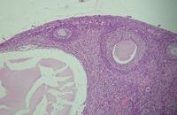
FOLLICULINUM
Oestrone
Key-note : modulateur des estrogènes
Médicament visant à réguler les sécrétions d’estrogènes au niveau des récepteurs
Très étudié par Léa de Mattos (1908-1989)

Slide 15
Triade des symptômes nécessaires à la prescription de Folliculinum
Neuropsychiques
Mammaires et génitaux : tension mammaire, mastose fibro-kystique, œdèmes
Algies diverses : céphalées, cystalgies, douleurs articulaires…
D’autres symptômes sont possibles : aphonie, constipation ou diarrhée, gastralgies, problèmes cutanés, incontinence urinaire ou dysurie.
Folliculinum modalités
Aggravation : période prémenstruelle, pré-ménopause et la nuit
Amélioration : période post-menstruelle, par le temps frais et le grand air

Slide 16
Folliculinum 15 CH
En cas d’hyperestrogénie relative
SPM : mastodynies, mycoses, céphalées, irritabilité, gonflements
Folliculinum 9 CH
Pour réguler les sécrétions hormonales
Cycles irréguliers
Folliculinum 5 CH
En cas d’hypo-estrogénie relative
Bouffées de chaleur de la péri-ménopause ou de la ménopause

Slide 17
Médicaments de terrain
Médicaments de terrain → sensibilité individuelle
Dans le SPM
Traitement en échelle : une dose globules en 9-15-30 CH
les 20ème-21ème-22ème jours du cycle
ou 5 granules chaque jour les 15 derniers jours du cycle
Autre : une dose-globules par semaine ou 5 granules par jour

Slide 18
Graphites
Règles en retard courtes, pâles
SPM avec constipation et fausse diarrhée
Faiblesse sexuelle, apathie, tristesse, ralentissement général
Intolérance des aliments gras, gastralgie. Ongles épais, cassants, cicatrices épaisses. Frilosité
Lachesis
Règles courtes, peu abondantes, sang noir
SPM : douleurs gauches, pesanteur, hémorroïdes prolabées, bleutées ou pourpres. BDC avec palpitations.
Ecchymoses spontanées, intolérance à la constriction, seins tendus. Céphalées battantes > règles ou écoulement
Désir de vin, huîtres, liqueur
Craint la chaleur

Slide 19
Lycopodium
Règles en retard, longues
SPM avec migraines, météorisme abdominal, prurit vulvaire
Douleur ovaire droit, < 16 à 20h, > chaud. Varices vulvaires
Désespoir, colère facile, anxieux le soir, n’aime pas les gens mais n’aime pas être seule
Natrum muriaticum
Règles irrégulières, abondantes, épuisantes
SPM avec céphalée, acné, herpès, dépression, pesanteur pelvienne
Amaigrissement
Boudeuse, susceptible
Désir de sel, soif ; dégoût du gras, de la viande, du café
Peau grasse, huileuse, langue en carte de géographie
Haut du corps mince, bas gynoïde
< 10h

Slide 20
Nux vomica
Règles abondantes et en avance, intermittentes et prolongées
SPM avec irritabilité, constipation (besoins urgents et inefficaces), hémorroïdes
Hypersensibilité, hyper-réflectivité
< le matin. Excès alcool, excitants
Pulsatilla
Règles tardives, peu abondantes, courtes, de sang foncé
SPM : troubles de l’humeur avec pleurs, congestion, lourdeurs de jambe, seins gonflés. Frilosité mais besoin d’air, < chaleur
Variabilité de l’humeur, > consolation.
Absence de soif. Écoulements muqueux épais non irritants. Désirs de boissons et aliments froids, aversion pour le chaud et le gras

Slide 21
Sepia
Règles en retard peu abondantes, courte durée avec bearing-down
SPM avec tristesse, repli sur soi, leucorrhées jaunes et irritantes, hémorroïdes, herpès
BDC du pelvis vers la face
Indifférence, tristesse, asthénie
Désir de vinaigre, mets assaisonnés, aversion pour le lait
Amélioration par le mouvement rapide et l’exercice violent

Slide 22
Les mastodynies
Bryonia
Lac caninum
Phytolacca

Slide 23
Les gonflements abdomino-pelviens, les œdèmes
Bovista : gonflement abdomino-pelvien avec diarrhée prémenstruelle, ne supportant pas d'être serrée à la ceinture
Œdèmes des mains et du visage.
Graphites : gonflement sur surpoids préexistant, règles peu abondantes.
Lycopodium : gonflement abdomino-pelvien avec constipation et flatulences.
Digestion lente. Cycles longs et règles abondantes.

Slide 24
Natrum sulfuricum : règles en retard, flatulence avec coliques et diarrhée après le petit déjeuner, douleurs rhumatismales
< humidité.
Nux vomica : gonflement abdomino-pelvien, dans un contexte de surmenage, assoupissement postprandial, mauvaise digestion, constipation.

Slide 25
Les symptômes cutanés
Acné
Kalium bromatum : acné indurée, pustuleuse, sur peau grasse.
Face (surtout le menton), épaules, dos, décolleté.
Eugenia jambosa : papules douloureuses avec petit point blanc de suppuration en tête d’épingle.
Natrum muriaticum : acné, herpès récurrent, suivant le cycle menstruel aussi bien labial que génital.
Sulfur iodatum : acné papuleuse surtout localisée dans le dos et le front.
Sepia : acné à localisation péribuccale, herpès cataménial.

Slide 26
Pathologies cataméniales
  Herpès
  Infections urinaires
  Mycoses
  Migraines

Slide 27
Mycoses
Candida albicans
Préventif (hautes dilutions J20- J22) et ou curatif
Endhometrol ovules
À la demande
Calendula + Hydrastis + Helonias
+ Traitement de fond tuberculinique
ou Medorrhinum

Slide 28
Herpès
Rhus toxicodendron
Éruptions vésiculeuses à contenu clair, sur peau enflammée, rouge, brûlante, prurigineuse. > chaleur.
Mezereum
Vésicules prurigineuses, brûlantes, à contenu purulent.
Vaccinotoxinum
Vaccin anti-variolique. Une dose hebdomadaire.
Thymuline
Augmentation des défenses immunitaires.

Slide 29
Herpès et acné
Natrum muriaticum
Acné, herpès récurrent, suivant le cycle menstruel.
Aussi bien labial que génital.
Sepia
Acné à localisation péri buccale. Herpès cataménial

Slide 30
L’urologique
Leucocyturie sans germes
Cystalgie sans germe
Cellules épithéliales, cylindres
Odeur, couleur
Coliques néphrétiques
➲ Homéopathie
Grossesse
ECBU positif  Antibiothérapie et homéopathie en prévention des récidives et pour soulager les symptômes

Slide 31
Cystalgies
Douleurs liées à une inflammation vésicale
ECBU positive ou négative
Pareira brava
Besoin d’uriner tous les ¼h, nécessité d’efforts pour uriner, douleurs dans les cuisses
Berberis vulgaris
Douleurs dans les hanches et les cuisses, pendant la miction, besoins impérieux, urines troubles, coliques néphrétiques
Cantharis
Douleurs violentes et brûlantes dans la vessie avec mictions impérieuses et fréquentes, avant, pendant et après la miction

Slide 32
Mercurius corrosivus mictions très fréquentes, douleurs +++, urine brûlante passant goutte à goutte
Sulfur méat rouge
Staphysagria suite de trauma ou de chagrin
Arsenicum album urines brûlantes avec mictions involontaires
Sarsaparilla douleurs intolérables de fin de miction, dépôt de sable blanc, douleur dans le rein droit
Colocynthis, Magnesia phosphorica
spasmes améliorés par la position penchée en avant

Slide 33
Drainage des cystalgies
Un médicament mycélien
Penicillium notatum : infections urinaires à répétition, analogue des antibiothérapies.
Un biothérapique : Colibacillinum
Deux draineurs : Formica rufa, Solidago

Slide 34
Médicaments de fond en cas de récidive de cystites à urines claires, de lithiases, d’infections urinaires
Psore Sulfur (brûlures)
Calcarea carbonica
Lycopodium
Tuberculinisme Tuberculinum de Koch (TK) (colibacillose chronique)
Pulsatilla (< couchée)
Sepia
Natrum muriaticum
Sycose Thuya (< la nuit)
Medorrhinum (lithiases, pyélonéphrite)
Natrum sulfuricum (lithiases, IST)
Luèse Mercurius

Slide 35
Les migraines cataméniales
Liées à la baisse brutale des estrogènes ; apparition juste avant les règles ou au tout début du flux.
Cyclamen : céphalées avec troubles visuels, vertiges, troubles digestifs. Atmosphère chaude, < marche en plein air
Actaea racemosa : céphalée occipitale avec tension au niveau des muscles du cou, sensation de tête dans un nuage.
< mouvement ou bruit, > en mangeant et par la chaleur.
Belladonna : céphalées congestives, pulsatiles, chaleur du visage, rougeur.
Sepia : céphalées pulsatiles surtout au niveau de l'œil gauche.
Avec nausées, voire vomissements.

Slide 36
Les troubles de l’humeur
Actaea racemosa : inquiétude, peur de devenir folle ; logorrhée, spasme du coq à l’âne. < règles.
Ambra grisea : hypersensibilité nerveuse chez une patiente extrêmement timide, sensation de défaillance, de froid, tremblements, insomnie.
Coffea cruda : hyperexcitation avec hyperidéation.
Ignatia : alternance de rires et de pleurs, humeur changeante, somatisation avec symptômes spasmodiques (boule dans la gorge..).
Lachesis : irritabilité et dépression en alternance, cauchemars (rêves de serpents ou mort). > règles.

Slide 37
Lilium tigrinum : dépression avant les règles, nervosité avec agitation, mauvaise humeur, excitation sexuelle (≠ Sepia).
Murex purpurea : dépression avec tristesse, découragement, sensation de pesanteur pelvienne, hyperexcitabilité vulvaire.
Moschus : malaise d’allure théâtrale, tendance à l’évanouissement
Natrum muriaticum : tristesse, préfère la solitude, boude, colère si on le regarde ou si on lui parle. < consolation.
Nux vomica : irritabilité, colères, perte de contrôle. < matin.

Slide 38
Pulsatilla : variabilité de l’humeur, besoin de compagnie et d’affection qui l’améliorent. > consolation.
Sepia : désintérêt, repli sur soi, tendance dépressive, ne supporte pas la contradiction, alternance de phases d’hyperactivité (sport, ménage..) et de fatigue.

Slide 39
MATIÈRE MÉDICALE
focus sur….

Slide 40
… vous connaissez assurément Sepia… mais le connaissez-vous sous l’angle gynécologique ?
Notes:
Sepia a été vu en J1 et J2. seule la partie gynéco est nouvelle

Slide 41
SEPIA
rappel
Key-note : incontournable de la grossesse,
stase et ptose
mince, brune, chloasma
Morphologie :
Comportement :
- sens du devoir,
- fidélité,
- pessimisme,
- agacée par la consolation
Alimentation :
pas le lait ! mais désir d’acides
Notes:
NB à l’attention des enseignants : Sépia a déjà été vu en J1 + un rappel en J2. Ici, seule la partie gynéco est nouvelle

Slide 42
nouveau
SEPIA gynécologie
Règles faibles, courtes, seulement le matin, sang noir
Céphalées avec douleur de l’œil gauche, irradiant à l’occiput
Dysménorrhée à type de pesanteur
Leucorrhées jaunâtres, acides avant les règles
Infections urinaires, infections vaginales
Sécheresse vaginale
Bouffées de chaleur à peau pâle
SPM avec alternance hyperactivité-fatigue, pesanteur pelvienne, lourdeurs des jambes, constipation

Slide 43
SEPIA grossesse
rappel
Foie : nausées < matin, brossage des dents,
> en mangeant (poids !)
congestion pelvienne avec pesanteur, constipation, hémorroïdes, lombo-sacralgies (ceinture de grossesse)
Infections urinaires (E coli) ou mycoses récidivantes
Ligne blanche très foncée, chloasma, acné
Douleurs ligamentaires avec pesanteur, prolapsus
SEPIA Post-partum et bébé
Post-partum : dépression du post-partum
Ptose et prolapsus
Bébé : séparation, abandon

Slide 44
SEPIA modalités
Aggravation :
Par les odeurs
Par et après la grossesse
Par le froid, la neige
Debout en piétinant sur place
Amélioration :
Mouvement vif, chaleur, grand air

Slide 45
MATIÈRE MÉDICALE
focus sur….

Slide 46
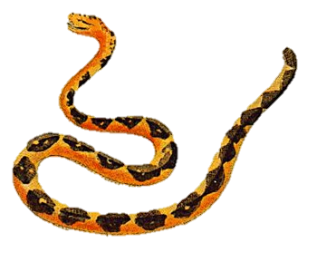
LACHESIS
Venin de serpent
Key-note :
Intolérance à toute constriction du corps
Amélioration par l’écoulement
Médicament surtout prescrit en période de périménopause
Comportement : alternance loquacité-mutisme, jalousie

Slide 47
LACHESIS et gynéco
Céphalées battantes plutôt gauches.
Ecchymoses spontanées.
Sommeil agité.
Bouffées de chaleur avec sueurs abondantes, palpitations.
Sensation de suffocation, ne supporte pas de vêtements serrés, ni foulards.
Hémorroïdes battantes et bleutées.
Cycles plus ou moins réguliers avec règles noires, peu abondantes, courtes.
SPM avec tension mammaire, hémorroïdes, alternance loquacité et dépression.
> de tous les symptômes à l’arrivée des règles.

Slide 48
LACHESIS et grossesse
Troubles digestifs
Etats infectieux
Troubles circulatoires : hémorroïdes, insuffisance veineuse
LACHESIS et post-partum
Post-partum : troubles de la cicatrisation ; ulcérations, tendance à la nécrose.
Constipation avec sensation de constriction du sphincter.
Douleur sacro-coccygienne.

Slide 49
LACHESIS modalités
Aggravation
Suppression d’un écoulement, pression, toucher, vêtement serré.
Par le sommeil.
Amélioration
Par tout écoulement.

Slide 50
MATIÈRE MÉDICALE
focus sur….

Slide 51
… vous connaissez Pulsatilla… mais le connaissez-vous sous l’angle gynécologique ?
Notes:
Sepia a été vu en J1 et J2. seule la partie gynéco est nouvelle

Slide 52
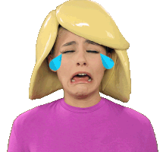

PULSATILLA
Key-note :
variabilité des symptômes,
se réfugie près de sa mère
Médicament :
de deuil, de séparation, de difficulté à grandir
Morphotype :
plutôt enrobé, peau claire, Tuberculinisme
Comportement :
doux, docile, dépendant, timide
Alimentation :
sucreries, aliments frais, glaces
i

Slide 53
PULSATILLA grossesse
rappel
Troubles digestifs avec intolérance aux graisses
Variabilité ++ des symptômes : humeur, sécrétions, douleurs…
Troubles circulatoires
Hydrorrhée de la grossesse
Post-partum et bébé
Post-partum : baby-blues avec pleurs et besoin de maternage ++
Allaitement : stimulant ou freinateur
Bébé : doux et gentil, fusionnel avec sa mère
i

Slide 54
PULSATILLA gynécologie
Petite fille : leucorrhées non irritantes
Puberté tardive
Règles espacées, peu abondantes, courtes de sang noir, survenant par intermittence, coulant seulement le jour
Leucorrhées abondantes, épaisses, non irritantes
Insuffisance veineuse avec varicosités, œdèmes, lourdeur des membres inférieurs
Mastodynies pré-menstruelles par gonflement mammaire
i

Slide 55
rappel
PULSATILLA modalités
Aggravation :
chaleur, confinement
graisses et excès de glucides
Amélioration :
frais, mouvement lent
consolation et sympathie
i

Slide 56
PULSATILLA et ses complémentaires
rappel
Aigus Hamamelis
Aesculus
Cyclamen
Kalium phosphoricum
Chroniques Tuberculinum
Sulfur iodatum
Silicea
i

Slide 57
Mme S, 38 ans, a arrêté sa pilule qu’elle ne supportait pas ; elle avait des migraines et des nausées ; elle a un DIU au cuivre dont elle est très contente.
Elle consulte car elle présente des douleurs de seins avant les règles.

Slide 58
Description du symptôme :
Les seins sont sensibles au moins une semaine avant les règles.
Ils sont douloureux même la nuit, au moindre mouvement.
Le port d’un soutien-gorge serré améliore la douleur.
Signes concomitants : les cycles sont assez courts avec des règles abondantes.
La patiente décrit une petite irritabilité avant les règles.
Examen : seins globalement sensibles, sans nodule palpable, gonflés.

Slide 59
Mme Blanche GRANULE
sage-femme DE
44, Grande Route
28120 Illiers sur dose
-----
01 56 96 98 28
----
RPPS 200000078310
Illiers, le 22 sept 2020
Mme S, 3 Juin 1982
i

FOLLICULINUM 15 CH
Une dose globules aux 8ème et 20ème jours du cycle.
BRYONIA 9 CH
5 granules 2 fois par jour dès les premiers symptômes douloureux.
Si douleur, augmenter la fréquence des prises.
Espacer suivant amélioration.
OAR 3 mois
Cette ordonnance est donnée à titre d’exemple, l’homéopathie étant une médecine individuelle.
proposition d’ordonnance
Notes:
Demander à une sage-femme de faire l’ordonnance
Choix du médicament
Choix des dilutions
Faire préciser quand prendre les médicaments dans la journée
Pas de solution unique…
Aborder le traitement de terrain

Slide 60
Mme B, 43 ans, a fait le choix d’une contraception définitive par Essure. Elle fume et la pilule lui a été enfin contre-indiquée…
Elle se plaint de troubles de l’humeur avant ses règles et de douleurs pelviennes.

Slide 61
Description des symptômes
Troubles de l’humeur : irritabilité ou plutôt dépression ?
Douleurs pelviennes : pesanteur ou crampes ? Amélioration ou pas par l’arrivée des règles ?
Tous les symptômes disparaissent à l’arrivée des règles.
Signes concomitants
Y a-t-il des troubles du cycle, des bouffées de chaleur, des mastodynies, des migraines ?
Examen
La patiente n’a pas de fibrome connu. L’examen est normal.

Slide 62
Les troubles de l’humeur sont à type d’irritabilité (ne supporte pas son entourage, s’emporte facilement)
Les douleurs sont abdomino-pelviennes, liées à une constipation qui s’aggrave avant les règles.
Il n’y a pas de douleurs de seins.
Les règles sont plus abondantes que sous pilule, mais pas hémorragiques ; les cycles sont plutôt courts.

Slide 63
Mme Blanche GRANULE
sage-femme DE
44, Grande Route
28120 Illiers sur dose
-----
01 56 96 98 28
----
RPPS 200000078310
Illiers, le 23 Juillet 2020
Mme B, 23/12/77
i
NUX VOMICA en échelle
Une dose-globules en 9CH le 20ème jour du cycle (si possible avant la survenue des symptômes)
Une dose-globules en 15CH le 21ème jour
Une dose-globules en 30CH le 22ème jour
OAR 6 mois
Bien boire, alimentation riche en fibres, activité physique régulière.
Arrêter l’intoxication tabagique.

Cette ordonnance est donnée à titre d’exemple, l’homéopathie étant une médecine individuelle.
proposition d’ordonnance
Notes:
Demander à une sage-femme de faire l’ordonnance
Choix du médicament
Choix des dilutions
Faire préciser quand prendre les médicaments dans la journée
Pas de solution unique…
Aborder le traitement de terrain
Revoir la matière médicale de Sepia vue dans J1

Slide 64
Mme A, 48 ans, est suivie pour une rééducation périnéale (fuites urinaires d’effort après 3 accouchements de gros enfants).
Elle vous signale que depuis quelques mois, sont apparus des symptômes avant les règles : migraines, bouffées de chaleur, troubles de l’humeur.

Slide 65
Description des symptômes : troubles de l’humeur : alternance irritabilité et tristesse. Migraines.
Tous les symptômes disparaissent dès le premier jour des règles. Bouffées de chaleur essentiellement nocturnes accompagnées de palpitations.
Signes concomitants : a eu une fois un retard de règles et était très mal jusqu’à ce qu’elles arrivent.
Légère tension mammaire avant les règles, jambes lourdes.
Examen : l’examen montre des ecchymoses qui, d’après la patiente, sont spontanées. Il existe aussi des hémorroïdes violacées qui apparaissent avant les règles.

Slide 66
Mme Blanche GRANULE
sage-femme DE
44, Grande Route
28120 Illiers sur dose
-----
01 56 96 98 28
----
RPPS 200000078310
Illiers, le 23 Juillet 2020
Mme A, 2/04/72
i
LACHESIS en échelle
Une dose-globules en 9 CH le 20ème jour du cycle (si possible avant la survenue des symptômes)
Une dose-globules en 15 CH le 21ème jour
Une dose-globules en 30 CH le 22ème jour
AESCULUS 5 CH
5 granules 3 fois par jour en période de crise hémorroïdaire, espacer suivant amélioration
Si retard de règles et symptômes gênants
LACHESIS 9 CH : 5 granules deux fois par jour jusqu’à l’arrivée des règles
OAR 6 mois

Cette ordonnance est donnée à titre d’exemple, l’homéopathie étant une médecine individuelle.
proposition d’ordonnance
Notes:
Demander à une sage-femme de faire l’ordonnance
Choix du médicament
Choix des dilutions
Faire préciser quand prendre les médicaments dans la journée
Pas de solution unique…
Aborder le traitement de terrain
Revoir la matière médicale de Sepia vue dans J1

Slide 67
L’ACCOMPAGNEMENT DE LA CONTRACEPTION
L’homéopathie ne peut pas être contraceptive, mais elle peut accompagner le choix de la contraception
Une contraception naturelle, efficace et sans risque s’appelle l’abstinence…

Slide 68
Les différentes méthodes de contraception
Contraceptions estro-progestatives.
Risque vasculaire veineux et artériel.
Facteurs de risque : âge +++ tabac++, migraines, surpoids,
Pilules : 2ème-3ème-4ème générations (en fonction du progestatif).
Anneaux ou patchs.
Haute Autorité de Santé
http://www.has-sante.fr/portail/jcms/c_1710831/fr/contraception
Fiche mémo →http://www.has-sante.fr/portail/upload/docs/application/pdf/2015-02/1e_maj_contraception_prescription-conseil-femmes-060215.pdf
http://www.choisirsacontraception.fr/
Diane 35 ou le retour. de nouveau commercialisée 13/01/2014 -http://ansm.sante.fr/S-informer/Informations-de-securite-Lettres-aux-professionnels-de-sante/Diane-35-et-ses-generiques-remise-sur-le-marche-en-France-avec-restriction-de-l-indication-modification-des-contre-indications-et-renforcement-des-mises-en-garde-Lettre-aux-professionnels-de-sante

Slide 69
Contraceptions progestatives
Micropilules au levonorgestrel (Microval®), desogestrel (Cérazette® et génériques)
DIU à hormones : Mirena®, Jaydess®
Implant : Nexplanon®
Pas de risque vasculaire, mais restent CI en cas d’antécédent de cancer hormonal ou de problème thrombo-embolique récent.
Macroprogestatifs sans AMM
Progestatif avec AMM : Slinda, drospirénone 4mg 24cp +4cp N
Attention au rein car épargneuse de K+
Contraceptions mécaniques
DIU au cuivre / Diaphragme / Capes cervicales / Préservatifs masculins, féminins / Spermicides.
Autres : méthode Billings / Ogino / moniteur de contraception Persona® / ABSTINENCE /Stérilisation à visée contraceptive (Essure décommercialisé)

Slide 70
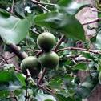
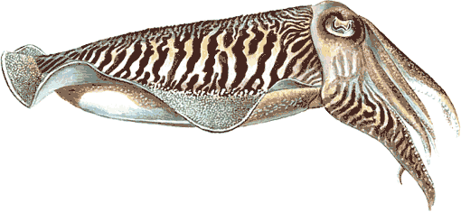
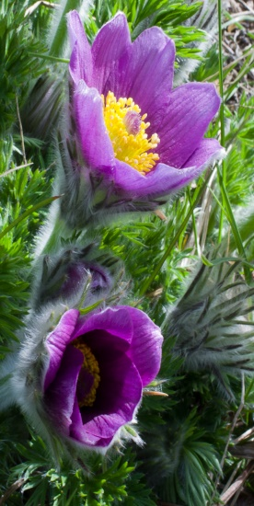
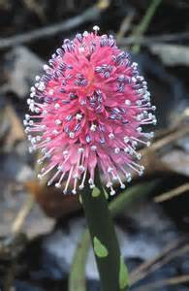
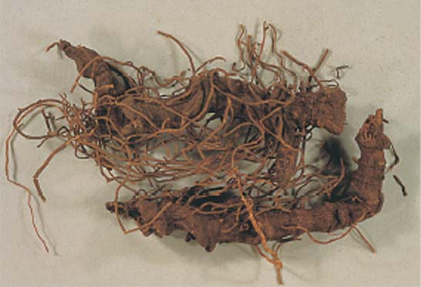
Contraception, constitution et MRC
Terrains à fort climat œstrogénique
Ignatia, Pulsatilla
Voir aussi Bovista, Actaea racemosa…
➔ variabilité tuberculinique, cyclothymie
Terrains à fort climat progestatif
Sepia, Helonias, Caulophyllum
➔ sycosants
Notes:
Cf annexes Matière médicale comparée :

Slide 71
Homéopathie et choix contraceptif
Les constitutions
Constitutions carboniques
Attention aux estro-progestatifs
Constitution phosphoriques
Tendances aux saignements : attention aux DIU au cuivre
Constitutions fluoriques
Attention au risque vasculaire

Slide 72
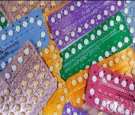




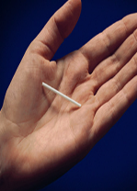
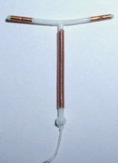
La contraception est tuberculinique et sycosante
Tuberculinique
Sycosante
Pulsatilla, Ignatia, Sepia
Thuya, Natrum sulf, Medorrhinum
Elimination par les muqueuses
Accumulation de déchets intracellulaires (épuisement)
Cyclique
PLAQUETTES en 21 comprimés actifs
ANNEAU, PATCH
(comme état naturel)
Cellulite
Rétention hydrosodée
Vaginoses
Chronicité
Schéma étendu : plaquettes, patches, anneaux enchaînés
Plaquette 91cp Seasonique*
SIU-LNG, implant
4 mm
54 mm

Slide 73
Les diathèses ou MRC
Psorique (ex : Sulfur, Lycopodium...)
Attention aux estro-progestatifs.
Sycotique (ex : Thuya, Natrum sulf...)
Attention aux hormones, tendance à la rétention.
Tuberculinique (ex : Phosphorus, Pulsatilla…).
Attention aux hormones, plutôt DIU cuivre (mais attention anémie, fatigue), méthodes naturelles.
Luétique (ex : Lachesis...)
Attention au risque vasculaire.

Slide 74
Homéopathie et pose de DIU
Les DIU au cuivre ont un inserteur plus petit.
Choisir un DIU Short en cas de nulliparité ; recherche chlamydia par prélèvement vaginal avant la pose
Jaydess® : petit inserteur (Mirena moins dosé)
Préparer la pose : expliquer, rassurer
Une première pose ne nécessite pas de préparation particulière sauf angoisse

Slide 75
La pose
Gelsemium : terrain anxieux, trac, tendance aux tremblements si peur. 1 dose le matin de la pose (ou la veille au soir si difficultés à s’endormir).
Ignatia : terrain angoissé, tendance aux malaises. 5 granules le matin de la pose, à renouveler en arrivant.
Nux vomica : terrain spasmodique (utérus contractile), hyperesthésique.
Chamomilla : ne supporte pas la douleur, tendance à l’agressivité.
Passiflora composé : angoisse modérée. 5 granules le matin de la pose, à renouveler en salle d’attente si nécessaire.

Slide 76
Antécédent de pose difficile, changement de DIU sans règle
Actaea racemosa
Règles douloureuses, tendance au spasme du col.
5 granules le matin de la pose ou 1 dose, à renouveler en salle d’attente.
Caulophyllum
Règles peu abondantes, utérus contractile.
5 granules le matin de la pose, à renouveler en salle d’attente.
Gelsemium
1 dose globules le matin de la pose

Slide 77
Quiz « les suites de » : 15CH
Staphysagria
Sepia
Thuya
Ignatia
Pulsatilla
Aconit
Causticum
Arnica
Opium
Ledum palustre
Hypericum
Natrum muriaticum
Natrum sulfuricum
China

Slide 78

LE NOUVEAU-NÉ

Slide 79
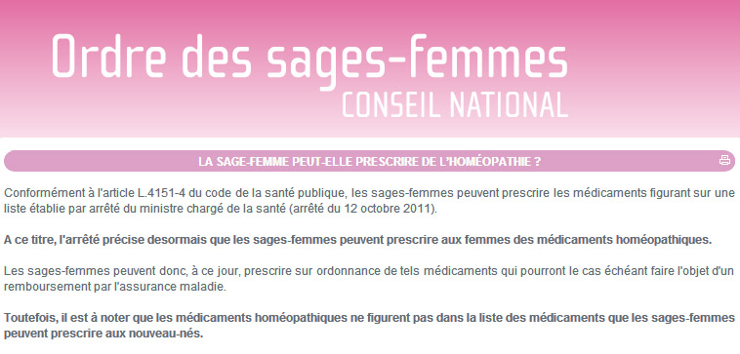
Rappel
Notes:
Les SF n’ont pas le droit de prescription en homéo pour les nnés. Les écoles de la FFSH délivrent ici une information
http://www.ordre-sages-femmes.fr/NET/fr/document/2/partie_extranet/news_data/droit_de_prescription/medicaments/la_sagefemme_peutelle_prescrire_de_lhomeopathie__/index.htm

Slide 80
sommaire
Les petits traumatismes
Le digestif
Les rythmes
Peau et muqueuses
Les yeux
La trousse de bébé
Matières médicales : Calcarea carbonica
Silicea
Cuprum metallicum
Lycopodium

Slide 81
Le bébé et le granule…
Un granule homéopathique a un diamètre inférieur à la troisième division bronchique à la naissance.
La conséquence est qu’il n’existe pas de risque de fausse route. Tout au plus un certain inconfort de toux, et en pratique, cela n’arrive quasiment jamais.
La solution la plus simple est donc la mise en bouche directe, d’un, deux granules selon l’âge et la bouche ! (avantage de rapidité et de fiabilité d’action).
Dans la pratique, le granule est dégluti très vite, mais la muqueuse du nourrisson est hyper-réceptive à l’information homéopathique (par rapport à l’enfant ou à l’adulte).

Slide 82
Autre façon d’administrer le médicament homéopathique à un nourrisson
Il est possible de faire fondre 10 granules du médicament choisi, ou de plusieurs médicaments.
Verser dans un biberon d’eau, 10 granules de chaque médicament choisi.
Laisser fondre, en secouant par moments.
Stocker au réfrigérateur : la solution est prête.
Avant chaque prise, secouer fortement 6 à 7 fois le biberon.
Pour chaque prise, faire boire l’enfant selon son besoin en eau (déshydratation) ; la dose n’a pas d’importance, c’est l’information qui compte !

Slide 83
Indications
Les médicaments pourraient être donnés :
soit dès la salle de travail, dans le cas d’une souffrance fœtale aiguë qui affecte le score d’APGAR.
soit en maternité, pour des pathologies plus légères.
soit dans le cadre d’une hospitalisation dans une structure plus « lourde » :
- service de pédiatrie.
- service de réanimation néonatale, avec l’environnement
approprié à la prise en charge technique des détresses vitales.
Posologie
Se discute au cas par cas.
La dilution 4CH paraît appropriée à cet âge en général.

Slide 84
LES PETITS TRAUMATISMES
L’incontournable…
Arnica
Ecchymoses et hémorragies conjonctivales
En particulier dans les suites de traumatismes obstétricaux : spatules, forceps... Elles vont régresser spontanément, parfois sur un laps de temps assez long.
China et Arnica permettront une résorption plus rapide.
Ledum palustre : peut être indiqué si le bleu est ancien, persistant, au voisinage d'une articulation, ou contusion oculaire (par exemple « œil au beurre noir »).
Notes:
Arnica MM Deltombe
visage rouge nez blanc, mains et avant-bras froids
Nné hypersomniaque et hypotonique
Crie et pleure au moindre contact même léger
Ecchymoses, BSS, céphalhématome, Hgie conjonctivale
Succion déficiente, inappétence pour le lait
Sommeil avec myoclonies

Slide 85
Bosse séro-sanguine
Epanchement sanguin sous-cutané.
Arnica là encore en favorisera la résorption.
Plaies, cicatrisation, piqûres
Comme l’adulte
Diminuer la dilution (max 9CH)
Staphysagria
Calendula, Silicea, Nitricum acidum,
Apis mellifica, Urtica urens, Ledum palustre, Aranea diadema
Belladonna

Slide 86
LE DIGESTIF
De nombreux petits troubles digestifs peuvent venir perturber la sérénité des rapports qui commencent à s'installer entre la mère et son bébé pendant cette période du premier mois de l'existence.
Nombre de ces troubles nécessiteront le recours aux compétences du médecin, ne serait-ce que pour rassurer les parents sur leur bénignité.
L'homéopathie sera d'une aide précieuse pour résoudre avec élégance et sans toxicité ces petits tracas.

Slide 87
Durée de pleurs quotidiens
BRAZELTON TB. Crying in infancy. Pediatrics 1962 ; 29 :579-88.

Slide 88
Les tracas digestifs du bébé
Hoquet
Rot
Régurgitations, vomissements, RGO
Bébé refuse le sein
Bébé est affamé
Diarrhée
Erythème fessier
Constipation
Fissures anales et hémorroïdes
Coliques du 1er trimestre de vie

Slide 89
Les régurgitations et vomissements
Les régurgitations sont définies comme des rejets de lait survenant sans efforts, spontanément ou après un mouvement, parfois minime. Elles sont à différencier des vomissements vrais, survenant toujours après des efforts liés à une contraction spasmodique de l'estomac et des muscles abdominaux.
Dans la majorité des cas, le pédiatre aura rassuré les parents, qui se trouvent devant une situation potentiellement bénigne mais gênante, car survenant régulièrement après chaque repas, et ce, parfois jusqu'à l'âge de la marche (RGO++).
C'est là que quelques médicaments homéopathiques bien ciblés peuvent encore une fois apporter une aide précieuse, parallèlement aux autres mesures, médicamenteuses et posturales.

Slide 90
Régurgitations : mesures à prendre
Faire dormir sur le dos.
Surélever le lit à 30°maxi par rapport à l'horizontale pour que la tête de bébé soit plus haute que le tronc.
Épaissir le lait ou lait AR.
Faire roter après le repas (sans forcer).
Traiter une cause : rechercher un reflux, une allergie…

Slide 91
Aethusa cynapium | Tout le biberon Gros caillots acides, puis somnole | Intolérance aux protéines de lait de vache
Antimonium crudum | Vomissements alimentaires qui ne soulagent pas | Suralimenté Rot ne soulage pas | Grognon Langue blanche Tr peau
Nux vomica | Spasmes œsophagiens ou gastriques Régurgitation qui soulage | Gros mangeur Rot qui soulage | Impatient Irritable | < après repas
Cuprum metallicum | Spasmes œsophagiens, cardia, gastriques : vomissements brusques, par le nez | Hoquet Bruits digestifs pendant sommeil Coliques spasmodiques ++ |  | < contrariété < moindre toucher > gorgée eau froide
Argentum nitricum | Oesophagite Ulcère gastro-pylorique | Boit vite Diarrhée verte Aérophagie avec palpitations | Nerveux, impatient Muqueuses s’ulcèrent facilement

Slide 92
RGO : petite recette
Iris versicolor
Sulfuricum acidum 5CH ââ
Robinia pseudo acacia
5 granules de chaque dans 1/4L d’eau froide
Laisser dissoudre, secouer
1 cuillerée sous la langue
Bien secouer le flacon avant de prélever la cuillerée
Renouveler la solution toutes les 48h
Certains l’aiment froid
Notes:
Iris
Sulf ac acidité qui agace les dents
Robinia spasme gastrique

Slide 93
Les gros mangeurs
Calcarea carbonica
Grand gabarit
Antimonium crudum
Glouton et cracheur

Slide 94
Les affamés
Réclament sans cesse, mordent leurs poings, alors qu'ils viennent de boire, cela devient rapidement un enfer pour la mère.
On peut essayer :
Cina
Dans tous les cas, une dose diluée dans un peu d'eau ou de lait.
Lycopodium
Si le bébé réclame mais ne prend que quelques gorgées avant de se rendormir, pour crier dans les minutes qui suivent !
Iodum
Si la mère présente des troubles hormonaux après l'accouchement.

Slide 95
Appétit, constitution et MRC
Carboniques, sulfuriques, psore, sycose
beaucoup, bien sucré, bien salé, bien connu
Fréquentes intolérances au lait de vache, bien qu’il l’aime
Tuberculiniques, phosphoriques, siliciques
Bien salé, bien juteux, bien frais, riches en sels
Légumes, viandes fumées/salées
Caprices, goût variable
Fluoriques et luétiques
curieux, parfois anxieux
fonds de bouteilles, et ce qui est interdit

Slide 96
Erythème fessier
Kreosotum
Arrive à nouveau en tête, à cause des services rendus en pratique quotidienne, avec sa diarrhée, surtout pendant la dentition, érythème fessier papulo-érosif.
Parfois tableau de gastro-entérite du nourrisson.
Bien entendu, le traitement diététique de la diarrhée et local de l’érythème fessier s’imposent. De nombreux autres médicaments peuvent être indiqués.
Mais Kreosotum est fiable, et doit être connu.
Calcarea carbonica
Erythème fessier chez un bébé carbonique (grosse tête, fontanelles ouvertes), qui présente des éructations acides.

Slide 97
Belladonna | Peau chaude, rouge, moite
Petroleum | OGE enflés, prurit ++
Staphysagria | OGE, prurit
Croton tiglium | Prurit +++
Nitricum acidum | Douleur ++ fissure
Erythème fessier récidivant et rebelle
Medorrhinum
Notes:
OGE = Organes génitaux externes

Slide 98
La constipation
Elle se définit comme l'émission insuffisante de selles ayant séjourné trop longtemps dans le tube digestif.
La constipation est fréquente chez le nouveau-né, et souvent banale. Il faut néanmoins demander l'avis du médecin devant un bébé qui ne présente pas des selles quotidiennes ou pluriquotidiennes, car cette absence de selles peut révéler une affection médicale ou chirurgicale pouvant être grave (hypothyroïdie, maladie de Hirschsprung, mucoviscidose).
La constipation au sein peut survenir chez 10 à 20% des nouveau-nés ; elle ne doit donc pas forcément inquiéter.

Slide 99
Lorsque la constipation est fonctionnelle, elle devient rapidement plus gênante que grave.
Parallèlement à quelques mesures simples, comme le massage abdominal, cuisses repliées sur le ventre, ou l'introduction de suppositoires de glycérine "nourrissons" dans le rectum (ne jamais utiliser le thermomètre qui peut ulcérer le canal anal, source d'hémorragie), on peut proposer quelques médicaments au bébé :
Nux vomica
Constipation avec besoins inefficaces ; selles accompagnées d'efforts, de cris, d'impatience, incomplètement évacuées.
Lycopodium
Nourrisson braillard et crampon : grognon dès le réveil ; constipation sans besoin, levée par le lait qui donne la diarrhée.

Slide 100
Calcarea carbonica : supporte très bien plusieurs jours sans aller à la selle ; gros bébé moite sentant l'aigre.
Graphites : selles volumineuses, gluantes, douloureuses car fissures à l'anus.
Natrum muriaticum : petites selles sèches et dures ; soif importante.
Silicea : selles qui sortent de l'anus et y rentrent partiellement.
Alumina : en cas d'échec des précédents.

Slide 101
Nux vomica | Faux besoins Efforts d’exonération avec cris Evacuation incomplète | Réveil à 4h Impatient
Lycopodium | Pas de besoin Le lait donne la diarrhée | Braillard et crampon
Calcarea carbonica | Bien supportée plusieurs jours | Gros bébé moite et d’odeur aigre
Graphites | Selles volumineuses Gluantes Fissures
Natrum muriaticum | Selles petites, sèches, dures | Soif ++
Silicea | Selles à ressort
Alumina |  | Si échec des précédents

Slide 102
Les coliques du premier âge
Se définissent comme des manifestations douloureuses survenant chez le tout petit enfant, se manifestant par des cris intenses et qui n'ont pas de substratum organique patent. Ces crises apparaissent vers le 10ème jour et disparaissent vers 4 mois. Elles surviennent dans la plupart des cas le soir, après 17 heures, et sont accompagnées d'agitation, de pâleur ou de rougeur du visage, avec émission de gaz intestinaux.
Beaucoup d'hypothèses (psychologiques, chronobiologiques, biochimiques…) ont été avancées pour tenter d'expliquer ce trouble, fréquent, gênant, mais bénin.

Slide 103
Les coliques : mesures générales
Ne jamais laisser l'enfant crier
Tenter de connaître les motifs des cris :
  Faim du bébé, désir de nourriture.
  Désir de succion sans faim.
  Désir d'être pris dans les bras.
  Ennui ; désir de stimulations : musique, chant, caresses...
  Fatigue : désire dormir.
  Fesses « sales » : désire être changé.
Si les cris sont continus plus de 5 minutes après essai d'une des possibilités précédentes, en essayer une autre.
Vérifier que le bébé n'est pas « sur-nourri ».
Vérifier qu'il n'est par « sur-stimulé ».

Slide 104
Colocynthis | Suite de colère | > Plié en 2 ou pression forte | Bébé irritable Colère ou indignation Mère pendant la grossesse
Arsenicum album | 1h du matin | > Pression, chaleur locale | Bébé anxieux Parents : asthme, eczéma
Veratrum album | Coliques en soirée avec sueurs | Boisson chaude, chaleur | Peau froide, syndrome de manque Soif de boissons acides
Staphysagria | Suite de colère | > Après sommeil | Infection urinaire de la grossesse Geste chirurgical pour naissance
Chamomilla |  | < colère, bruit > bercement
Natrum sulfuricum | Ballonnement et gargouillis douloureux |  | Suite de trauma obstétrical Sursaut au + petit bruit Diarrhée matinale
Dioscorea |  | > En se penchant en arrière
Carbo vegetabilis | Ballonnement + pâleur | Renvois tardifs | Suite souffrance néo-natale Jambes froides jusqu’aux genoux
Magnesia carbonica | Pendant repas Diarrhée acide verte | BB se plie, se recroqueville
Notes:
Veratrum
album
Coliques en soirée avec sueurs
Boisson chaude, chaleur
Peau froide, syndrome de manque
Soif de boissons acides
Chamomilla <colère, bruit >bercement

Slide 105
LES RYTHMES
Le sommeil
Si le sommeil est reconnu comme un besoin fondamental de l'être humain, c'est en raison des phénomènes physiologiques qui le jalonnent.
Le « système mélatonine », hormone permettant le calage de nos rythmes sur l'alternance jour-nuit et sécrétée la nuit, la structure du sommeil, le « système endorphines », tout cela est immature chez le bébé.
C'est dire s'il est fondamental de préserver le sommeil de celui-ci, pour son bien-être physique et psychologique, afin de permettre une bonne acquisition de ces mécanismes biologiques fondamentaux.

Slide 106
Troubles de l’endormissement
Pulsatilla
Nouveau-nés très attachés à leur mère, ayant besoin d’être peau contre peau pour s'endormir. Aggravation par la chaleur, avec besoin de se découvrir, ce qui les réveille et engendre des pleurs qui sont améliorés constamment par la présence de la maman.
Lachesis
Nouveau-nés excités, coléreux, refusant le coucher. Réveils en pleurs dans la nuit, peu améliorés par la présence de la mère. Mauvais réveil, le matin comme à la sieste.
Medorrhinum
Le bébé est gai le soir, ne voulant pas dormir. Dort très tôt à 4 pattes, les fesses en l'air, et se balance d'avant en arrière. Très mauvais réveil.

Slide 107
Chamomilla
Réveils entre 20h et 00h ; colères terribles, où il ne se calme que porté et promené dans les bras de la mère.
Coffea
Excité par les émotions joyeuses de l’entourage. Doit dormir dans une chambre, seul, sous peine de ne pouvoir s'endormir. Bébé « éponge ».
Sulfur
Aggravé par la chaleur du lit, et se découvre.
Toujours en forme, ne supporte pas l'inaction forcée du sommeil.

Slide 108
Les réveils nocturnes
Les causes de réveil nocturne peuvent être d'origines extrêmement variées. La toux, la douleur (RGO ++…), la faim, la soif, la chaleur, le froid, le bruit peuvent à eux seuls réveiller un nouveau-né et demandent des mesures appropriées.
Mais aussi, ils peuvent révéler déjà le besoin d'une présence ou de lumière, pour apaiser une angoisse débutante une frayeur mal contrôlée par la mère au cours de la grossesse.
Quelques repères
Chamomilla
Réveils avant minuit ; colères améliorées par les mouvements (promenade en poussette, en voiture…).

Slide 109
Belladonna
Insomnie chez des bébés qui ont grande envie de s'endormir ; sursauts en s'endormant ou pendant le sommeil.
Arsenicum album
Anxiété vers 1 heure du matin ; peur du noir.
Borax
Aggravation par l’excitation sensorielle et le vertige.
Zincum
Hypersensibilité au bruit.
Luesinum
Peur de la nuit.

Slide 110
« Suites de » chez la mère allaitante
Ignatia suite de contrariété.
Colocynthis suite de colère.
Conclusion
De nombreux médicaments homéopathiques peuvent couvrir les diverses possibilités de troubles du sommeil du nouveau-né.
Ils seront déterminés en appliquant les règles traditionnelles pour le diagnostic et la prescription du médicament homéopathique.

Slide 111
Les pleurs
Interrogatoire
Comment le nouveau-né pleure
Type de cri
Douleur : début, fin, paroxysmes
Inconfort
Gêne le sommeil : endormissement, réveil
Localisation (ventre, dents)
Horaires : Par rapport à la pendule
Par rapport à l’alimentation
Par rapport à un événement récurrent
Modalités : Aggravation
Amélioration

Slide 112
Signes d’accompagnement :
Digestifs (RGO, ballonnement)
Comportementaux (colère, besoin de compagnie)
Inflammatoires (salivation)
Spasmes
Teint
Tonus
Suite de : depuis quand ?
Changement alimentaire
Apparition d’un RGO
Suite de maladie
Changement de mode de garde
Déménagement, dépaysement
Association avec la constitution
avec la diathèse

Slide 113
Bébé qui donne le sentiment de souffrir
> Par le bercement  Chamomilla
> Par pression forte  Bryonia
> Par posture jambes fléchies  Colocynthis, Magnesia phosphorica
> Par hyperextension  Dioscorea villosa
> Par vomissement ou selle  Nux vomica
avec visage rouge et nez blanc  Arnica
avec posture rigide et chaleur irradiante  Belladonna

Slide 114
Douleurs des gencives
Apis si salivation
Belladonna si inflammation et fièvre
Chamomilla si douleur névralgique avec comportement agité et agressif
Hypericum perforatum si névralgie
Arnica si douleur
Mais aussi
Calcarea carbonica constitution, dentition retardée lente et douloureuse
Veratrum album sueurs froides front,
douleurs abdominales
Carbo vegetabilis altération état général
Rheum diarrhée acide et érythème fessier

Slide 115
Allium cepa composé
Allium cepa 3CH
Belladonna 3CH,
Euphrasia officinalis 3CH
Mercurius dulcis 3CH
Hydrastis canadensis 3CH
Kalium bichromicum 3CH
Sambucus nigra 3CH

Slide 116


La trousse du bébé
Apis
Arnica
Carbo vegetabilis
Crotalus
Echinacea
Natrum sulfuricum
Nux vomica
Opium
Phosphorus
Sepia

Slide 117
MATIÈRE MÉDICALE
focus sur….

Slide 118
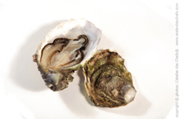
CALCAREA CARBONICA
OSTREARUM
Calcaire d’huître
Carbonate de calcium CaCO₃
Key-note :
Peur, lenteur, acidité du tube digestif
Médicament de Psore
Morphotype : carbonique, bréviligne, os courts et trapus, bébé avec grosse tête et fontanelles ouvertes
Comportement : lent, peureux, asthénique, passif
Alimentation : appétit augmenté et incontrôlable, désir d’aliments insipides (lait, pommes de terre..) ou de substances non comestibles (terre, craie…)

Slide 119
CALCAREA CARB et grossesse
Acidité de tout le tube digestif (nausée, gastrite, éructations, diarrhée)
Insomnie d’endormissement, réveils nocturnes, rêves de mort
CALCAREA CARB et post-partum
Post-partum : cicatrisation lente des petites plaies
Allaitement : tendance à l’hypergalactie, aide au sevrage

Slide 120
CALCAREA CARBONICA bébé
Nourrisson à la tête ronde ou carrée, à la fontanelle antérieure large et persistante, un thorax court et évasé, des membres courts. Sa croissance staturale est lente ; il présente volontiers un érythème fessier et une acidité de tout le tube digestif. La dentition est tardive et difficile. La transpiration est abondante. L’eczéma est fréquent. C'est le "bon gros père", végétatif et digestif.
Sur le plan développement psycho-affectif, il est peu éveillé dans les 1^{ers} mois, il sera particulièrement prudent, en retard dans l'acquisition de la marche autonome. S'effrayant facilement, il redoute les nuits et la solitude, préférant les bras de sa mère, ressentant avec acuité l'étape dite de « l'angoisse du 9ème mois ». Il s'adapte mal au bruit, à la lumière vive, à la chaleur et aux froids excessifs. Ses rythmes sont remarquablement stables, mais s’il subit des « stress » forts ou répétitifs (en particulier la séparation d'avec sa mère), les perturbations engendrées seront elles aussi difficiles à réparer. Bébé au sommeil léger, agité, souvent insomniaque.

Slide 121
CALCAREA CARBONICA modalités
Aggravation
L’après-midi pour les signes digestifs
Le matin pour les signes mentaux
Amélioration
Au grand air, dans un climat et un temps sec

Slide 122
MATIÈRE MÉDICALE
focus sur….

Slide 123
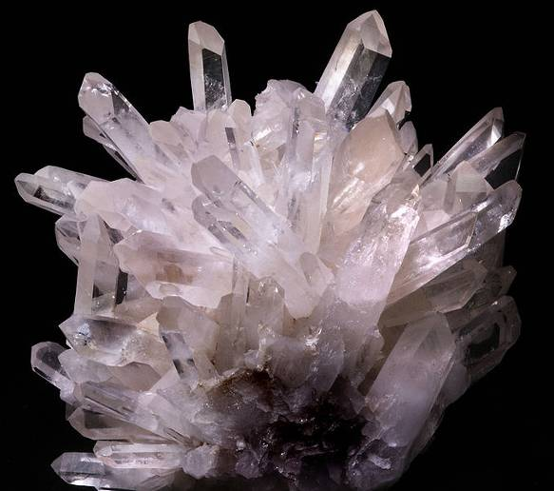
SILICEA
Key-note : troubles de la construction et de la réparation, manque d’élan vital
La silice pure de formule SiO₂
Médicament : de déminéralisation et de suppurations chroniques.
Morphotype : grosse tête et gros ventre, pieds et mains moites.
Comportement : pusillanime mais obsessionnelle, antécédent d’anorexie mentale.
Alimentation : anorexie mais soif ; désir aliments froids.

Slide 124
SILICEA grossesse
Hypersensibilité aux infections (ORL++). Caries
SILICEA SDC
Intolérance aux fils, désunion des cicatrices.
SILICEA bébé
RCIU, séjour en néonat, infection, ne veut pas manger (refuse lait maternel), ne grossit pas.
Modalités
< froid, << vaccins
> tête enveloppée, chaleur, temps humide
Notes:
Retard de croissance intra utérin

Slide 125
MATIÈRE MÉDICALE
focus sur….

Slide 126
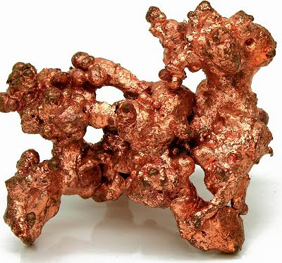
CUPRUM METALLICUM
Key-note : spasmes et crampes améliorés par une gorgée d’eau froide
Le cuivre métallique
Morphotype : éruptions des plis articulaires
Comportement : morose, idées fixes où les mots dépassent la pensée
Alimentation : besoin +++ de boissons fraîches

Slide 127
CUPRUM grossesse
Hypersialorrhée avec goût métallique et crampes ; coliques avec douleur comme un coup de couteau.
CUPRUM SDC
Crampes et tranchées.
CUPRUM bébé
Hoquet excessif ; coliques ; spasmes commençant par le pouce dans le poing, convulsions, spasme du sanglot
Modalités
< au toucher, moindre mouvement, en vomissant
> après la selle, en transpirant, en buvant une gorgée d’eau froide.

Slide 128
MATIÈRE MÉDICALE
focus sur….

Slide 129
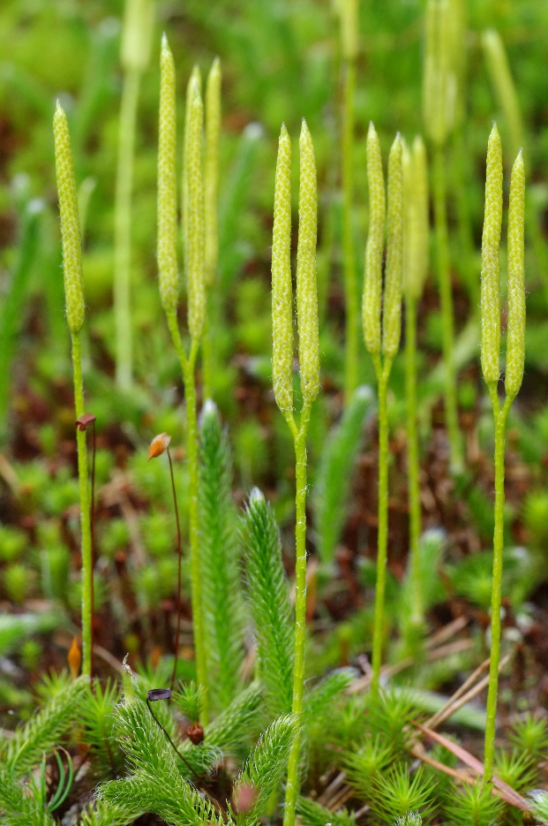
LYCOPODIUM
CLAVATUM
Key-note : manque de confiance en soi et somatise
Comportement : en général dominé, parfois tyran domestique
Alimentation : ne supporte pas les boissons froides. Mange trop rapidement
Plante herbacée vivace à tige rampante. Certaines tiges peuvent atteindre 1m de haut. La plante est divisée en épis en forme de marteau

Slide 130
LYCOPODIUM grossesse
Ballonnement dès le 1er trimestre, fringales puis dysglycémie, sursauts du fœtus, se croit une mauvaise mère
LYCOPODIUM SDC
Constipation, alopécie
LYCOPODIUM bébé
Hurle de faim et s’endort après quelques gorgées ; coliques et ballonnements ; intolérant à la contradiction…
Modalités
< 16h-20h, oignons, huîtres, aliments gras
> boissons chaudes, plein air, mouvement, en se découvrant la tête

Slide 131
A
En annexe au diaporama
à la disposition des enseignants et des stagiaires

Slide 132
Conjonctivite et canal lacrymal
Désinfection oculaire.
Œil rouge + irritation des paupières
Belladonna
Euphrasia
Paupières gonflées rosées
Apis mellifica
Paupières constamment collées + bébé agité
Argentum nitricum
Suppuration jaune non irritante
Bébé non gêné, amélioré par promenade, air frais.
Pulsatilla

Slide 133
Conjonctivite purulente
Pyrogenium
Associé à
Mercurius corrosivus

Slide 134
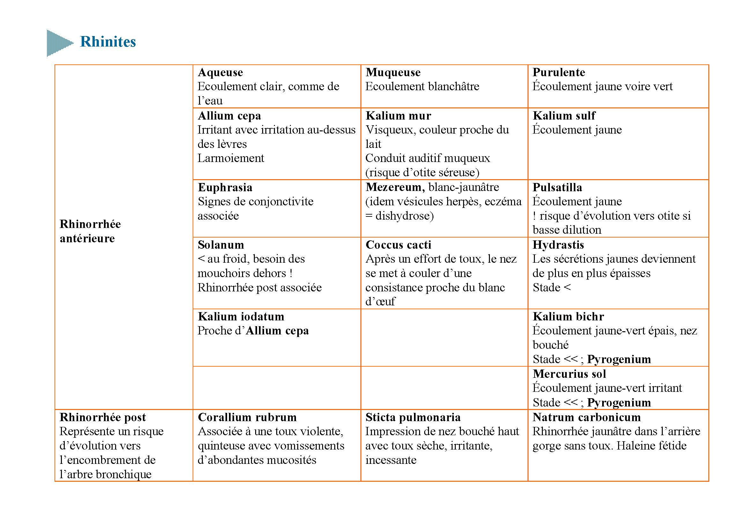
Rhinite du nouveau-né

Slide 135
La sensorialité
Longtemps, le nouveau-né a été délaissé par les chercheurs. Depuis 1960, la psychologie expérimentale du nourrisson, relayée par les progrès de la neurobiologie, puis de la chronobiologie, accumule les résultats spectaculaires pour atteindre son apogée dans les années 70-80.
Le nouveau-né voit, entend, palpe, « tend » la main, goûte et sent fort bien.
A travers ses 5 sens, il va construire en quelques mois ses préférences et ses aversions, conformément à l’être qu'il est et qu'il cherche à manifester.
Mais cet épanouissement de l'être et des sens ne peut se jouer que dans la relation du nourrisson avec sa mère.

Slide 136
Il sent l'odeur de sa mère, reconnaît son visage, écoute sa voix, attire son attention par ses mimiques, ses sourires ou ses pleurs. Cette relation primordiale, déjà débutée pendant la vie in-utero, conditionnera plus tard, par son empreinte inconsciente, l'ensemble des relations sociales du sujet.
Il semble aussi que le bébé soit doué d'un « 6ème sens » : il perçoit, au delà des gestes, des mots, des regards, le langage muet des intentions. Il est capable de sentir la joie ou l’anxiété de sa mère, son angoisse ou sa sérénité, comme s’il lui était encore relié par une sorte de « cordon ombilical énergétique », dont le support matériel éventuel reste à ce jour à déterminer.
C'est un fait d'observation clinique : tous les professionnels de l'enfant l'ont observé, même s'ils en donnent des interprétations divergentes en fonction de leur propre subjectivité.

Slide 137
La vue
Des 5 sens, la vision a toujours occupé une place privilégiée, probablement parce qu'elle est plus accessible à l'expérimentation que l’odorat ou le goût.
La maturation cérébrale du fœtus.
Pendant la période embryonnaire, le nombre de neurones du système nerveux se multiplie intensément. Cette multiplication s'interrompt à la 16ème semaine.
Le nombre total des neurones cérébraux de l'adulte est donc atteint très tôt : 10 à 100 milliards !
Dès la 7ème semaine, les neurones, tout en se multipliant, établissent leurs premières interconnections.
Au 8ème mois, les neurones se myélinisent : après la période de "câblage", c'est la période de "gainage", qui atteindra son maximum seulement à partir du 3ème mois post-natal.

Slide 138
Le nouveau-né
On l’a cru longtemps aveugle. En réalité, il est myope. Son acuité visuelle est environ le 20ème de celle d'un adulte, ce qui fait qu'il ne discerne aucune forme au delà de 1 mètre. Sa distance optimale de vision avoisine les 20 cm. D'autre part, son champ visuel est restreint, et ses yeux ne convergeront parfaitement que vers 4 mois.

Slide 139
L'ouïe
Le fœtus. L'organe de Corti est fonctionnel dès le 4ème mois de la vie fœtale, et toutes les structures indispensables à l'audition fonctionnent déjà pendant la vie fœtale. On sait aujourd'hui que le fœtus entend et comment il entend : il préfère la douceur de la musique de Mozart au basson de Pierre et le loup. Il est sensible à la voix de sa mère, assourdie par le liquide amniotique, de même qu'à la voix plus grave de son père.
Le nouveau-né. A la naissance, le bébé entend à peu près toutes les fréquences susceptibles d'être captées par l'oreille humaine, bien que son acuité auditive n'ait pas atteint sa pleine maturité. Le nouveau-né affectionne les fréquences situées entre 500 et 900 Hertz, celles qui se situent dans le domaine de fréquences de la voix humaine. Il préfère les voix douces, les voix féminines et entend, bien sûr la voix de sa mère. Il est capable de reconnaître sa voix entre toutes, pour lui adresser un sourire béat.

Slide 140
Naissance
4 semaines
2 mois
2 mois ½
3 mois
3 mois ½
4 mois
7 mois
11 mois et +
Entend tout, mais imparfaitement.
Oriente sa tête vers la source sonore.
Peut reconnaître la voix de ses parents.
Perçoit des différences de timbre entre le son d'une cloche et celui d'un vibreur.
Commence à reconnaître et à différencier les voix de la famille.
Sensible à un écart de 11 tons ½.
Différencie le son d'un orgue et celui d'une cloche.
Perçoit des écarts de 5 tons ½ , soit un peu moins d'une octave.
Perçoit une différence d'un ton.
Devient sensible aux variations d'intonation.

Slide 141
L'odorat
Dès la naissance, le bébé dispose de toute la finesse de l'odorat d'un adulte.
Il sait différencier différentes qualités d'alcools. Cette capacité de discrimination s'étend également aux odeurs dites « agréables » : vanille, chocolat, banane... Mais l'odeur par excellence, c'est celle du corps de sa mère, de son sein, de son lait.
Dès les 48 premières heures de vie, le nouveau-né est capable de reconnaître et de distinguer, parmi d'autres, l'odeurs d'une compresse imbibée de l'odeur du sein ou de la sueur de sa propre mère.
L'odorat du nouveau-né participe à son orientation dans l'espace, puisqu'il est capable de diriger sa tête vers une compresse familière.

Slide 142
Le toucher
Par son étendue, par les contacts charnels qu'elle établit entre la mère et le nourrisson, la peau apparaît comme le plus précieux des organes des sens. C'est à travers l'enveloppe corporelle que se constitue l'individualité. Ceci est à mettre en parallèle avec les connaissances concernant les autres supports naturels de la discrimination entre « Moi » et « non Moi » : système immunitaire et, ce qu'il est convenu d'appeler « psychisme », parallèle rendant compte de leur constante intrication dans les maladies allergiques comme l'eczéma, prototype, à travers l'atteinte cutanée, de la maladie psychosomatique.
Le bébé ressent la douleur, comme un adulte : une piqûre entraîne un mouvement de retrait. De même, la peau est le support des afférences de la plupart des réflexes archaïques retrouvés à la naissance.

Slide 143
La caresse est un irremplaçable moyen de communication. Le bébé est changé, manipulé, lavé, choyé 7 à 9 fois par jour. Par l'intermédiaire du toucher, il reconnaît sa mère et entame avec elle un véritable dialogue : ses mains, ses lèvres explorent son corps, et les caresses de maman l'apaisent, le rassurent et le rendent réceptif aux stimuli ambiants.
Le contact charnel est un outil fondamental du développement harmonieux de l'individualité humaine. Il est démontré qu'une carence en contacts charnels est une des causes principales d'anomalies du développement psychomoteur du nourrisson. Il ne faut pas oublier dans ce sens le rôle joué par la bouche et la langue : elles savent repérer la différence entre le lisse et le rugueux, le sein de la mère ou le bout de la tétine, mais elles savent aussi, par le plaisir ressenti au cours des tétées, orienter le bébé vers la jouissance d'une « oralité passive », trouvant son apogée dans l'habitude que prennent nombre de nourrissons à sucer le pouce, la « totoche » ou un bout de chiffon.

Slide 144
Le goût
C'est au cours de la vie fœtale que s'élaborent les diverses composantes du goût. A la naissance, le bébé ressent les 4 saveurs :
le sucré, le salé, l'acide et l'amer.
A la préférence du nouveau-né pour le sucré, qui découle des capacités adaptatives du petit humain (le sucré signifie la possibilité d'un apport énergétique), le nourrisson va progressivement substituer sa propre personnalité gustative, qui sera solidaire de facteurs d'environnement, certes, mais aussi d'impulsions ataviques qui sont le reflet de son « type sensible ».

Slide 145
Examen neurologique : réflexes archaïques
Les réflexes archaïques sont des réflexes moteurs automatiques présents dans les premiers mois de vie.
Grasping : (jusqu’à 4 mois) fermeture de la main et flexion des orteils lors de la stimulation de la paume/plante. Précède la préhension volontaire.
Moro : (jusqu’à 4 mois) lorsque la tête soutenue est soudain laissée retomber vers l’arrière, extension et abduction des membres, puis adduction flexion avec retour des mains sur le thorax, doigts écartés.
Landau : enfant suspendu horizontalement, main placée sous lui. Les flancs sont grattés légèrement: il incurve le tronc de ce côté.

Slide 146
Tonique asymétrique de la nuque : la tête est tournée latéralement,
il fléchit les membres de ce côté et les étend de l'autre côté.
Points cardinaux : stimulation des commissures labiales, ainsi que
du dessus et dessous des lèvres ; la bouche, langue et la tête sont dirigées de ce côté.
Réflexe de succion : dès la naissance.
Marche automatique (jusqu’à 4-5 mois) : le nourrisson est suspendu, les pieds touchant un plan horizontal, il avance les pieds comme s'il marchait.
Enjambement : le dos du pied est stimulé par le bord de la table, il lève la jambe pour enjamber le rebord.
Réflexe Parachute : lorsque l'enfant est projeté vers l'avant, il tend
les bras pour amortir la chute. Apparaît vers 7-8 mois et persiste à vie.

Slide 147
Développement psychomoteur
Le développement moteur permet au nourrisson d'acquérir la marche debout vers l'âge d'un an et de perfectionner sa motricité au fil des premières années de vie. Il développe parallèlement ses capacités de communication.
0-1 mois
A la naissance, il présente une attitude en flexion.
Couché sur le ventre, il parvient à tourner la tête vers le côté. Ses mains sont fermées. Préférence visuelle pour le visage humain. Peut fixer du regard.
Dans la manœuvre Tiré-Assis, la tête reste d'abord en arrière. Cette manœuvre permet d'évaluer le tonus postural.
A 1 mois, il commence à redresser sa tête du plan du lit.

Slide 148
2-3 mois
Vers l'âge de 2 à 3 mois il parvient à maintenir la tête dans le plan du corps, et tirer sur ses bras. En suspension ventrale, la tête est surélevée au dessus du plan du corps. Dans les bras de sa mère à 2 mois, l'enfant tient sa tête droite. Vers deux mois, il gazouille. Le sourire apparaît face à tout visage humain.
Regarde les personnes et suit les objets.
6 mois
Couché sur le dos, il tente de saisir un objet présenté en redressant la tête du plan du lit. Il parvient à se retourner dans son lit dos-ventre-dos. Il tient en position assise avec soutien du dos ou du bassin. Il pousse bien sur ses jambes lorsqu'on le place verticalement. Il passe les objets d'une main à l'autre et les porte à la bouche. Il essaie de les atteindre à distance.
Le babillage est présent. Préfère sa mère.

Slide 149
LE DÉVELOPPEMENT
Les petits problèmes de développement psychomoteur
du nouveau-né normal
Les parents se plaignent :
d’un bébé qui « pleure trop » ou « inconsolable ».
d’un bébé qui « s’agite trop ».
d’un bébé qui « ne dort pas ».
d’un bébé qui « ne mange pas bien ».
d’un bébé qui les épuise.
Rarement d’un enfant trop sage
➲ vigilance du praticien !

Slide 150
Acquisition
Sourit
Sourire réponse
Vocalise
Tient sa tête
Prend un objet
Roule sur le côte
S'assied (aidé)
Rampe
Préhension entre pouce et index
S'assied seul
Se met debout
Se redresse seul
Marche avec appui
Marche sans appui
Age
1 mois
1 mois ½
2 mois
3 mois
4 mois
5 mois
6 mois
7 mois
8 mois
8 mois ½
9 mois
10 mois
11 mois
12 mois

Slide 151
Quelques médicaments
On dispose d'un certain nombre de médicaments qui peuvent améliorer un état déficient, voire accélérer le retour à la normale, parallèlement aux conseils donnés aux parents.
Le médicament fondamental est Calcarea carbonica,
prototype du bébé équilibré, mais qui peut, sous l'effet de facteurs variés, évoluer vers l'apathie, la lenteur ou le retard psycho-moteur.

Slide 152
Calcarea carbonica est un nourrisson à la tête ronde ou carrée, à la fontanelle antérieure large, et persistante, un thorax court et évasé, des membres courts. Sa croissance staturale est lente : c'est le « bon gros père », végétatif et digestif. Peu éveillé dans les premiers mois, il sera particulièrement prudent, en retard dans l'acquisition de la marche autonome. S'effrayant facilement, il redoute les nuits et la solitude, préférant les bras de sa mère, ressentant avec acuité l'étape dite de "l'angoisse du 9ème mois". Il s'adapte mal au bruit, à la lumière vive, à la chaleur et aux froids excessifs. Ses rythmes sont remarquablement stables, mais s'il subit des « stress » forts ou répétitifs (en particulier la séparation d'avec sa mère), les perturbations engendrées seront elles aussi difficiles à réparer. C'est un bébé au sommeil léger, agité, souvent insomniaque.

Slide 153
Développement lent
Baryta carbonica
Médicament d'enfants lents, retardés en tout, « petits de corps et d'esprit ». Développement statural ralenti, hypertrophie des organes lymphoïdes : végétations, ganglions, amygdales, avec faciès « hébété » accentué par un catarrhe continuel des muqueuses rhinopharyngées et bronchiques. Retard pour l'apprentissage de la marche, pour la parole, pour la mémoire ; c'est un enfant maladroit, très sauvage et craintif qui a peur des étrangers.
Agaricus
Développement lent de l'intelligence et du développement psychomoteur. Enfants arriérés, en retard pour tout : marcher, parler. Tendance aux spasmes : tics, nystagmus, tremblement de la langue et des membres.

Slide 154
Aethusa cynapium
Faiblesse d'esprit et de corps. Nourrisson maigre, ne tenant pas assis, ne tenant pas sa tête, somnolent, ou agité et anxieux, avec beaucoup de cris.
Conium
Tristesse, aspect vieillot. Indifférence à l'entourage, intolérance à toute excitation. Sueurs abondantes dès qu'il ferme les yeux, vertiges en tournant la tête de côté. Hurle quand on le pèse (comme Borax et Calcarea phosphorica).
Medorrhinum
Nervosité, agitation, anxiété.
Problèmes ORL fréquents améliorés au bord de la mer. Appétit féroce. Petits retards de développement avec amélioration à la mer.

Slide 155
Luesinum
Enfants chétifs, nerveux ; agitation constante.
Aggravation à la tombée de la nuit avec très mauvais sommeil.
Mercurius solubilis
Lenteur, « paresse » dans le développement. Agitation constante, anxiété, mais indifférence affective. Aggravation nocturne de tous les troubles. Faiblesse paralytique et tremblements.
Causticum
Lenteur du développement psychomoteur : hypotonie axiale prolongée, marche retardée avec chutes fréquentes, retard dans l'acquisition de la parole.
Bébés craintifs, peureux, pleurent pour un rien.
Naissance difficile.

Slide 156
Développement lent
 | Physique | Comportement | Difficultés
Calcarea carbonica | Beau bébé Fontanelles larges Croissance lente Végétatif et digestif | Paisible Va bien dans les bras de maman Craintif, insomniaque Angoisse de séparation du 9ème mois | Stable Mais si une déstabilisation se produit (séparations) elle est difficile à réparer
Baryta carbonica | Petit Tendance surpoids Hypertrophie lymphoïde (muq ORL, bronches) | Lent Craintif, sauvage (peur ++ de l’étranger) | Acquisitions tardives : marche, parole, mémoire Maladroit
Agaricus | Tendance aux spasmes, tics, nystagmus, tremblements | Apprentissages lents : marche, parole | Lenteur de dévlpt psycho-moteur
Aethusa cynapium | Maigrichon Ne tient pas sa tête Ne tient pas assis | Parfois somnolent Parfois agité et anxieux | Cris++
Rana bufo |  | Arriération Colères violentes Peur des étrangers | Handicap
Conium | Aspect vieillot Sueurs ++ dès qu’il ferme les yeux | Tristesse Indifférence à l’entourage Hurle à la pesée (Borax, Calcarea phosphorica) | Intolérance à toute excitation ou stimulation

Slide 157
Développement lent
 | Physique | Comportement | Difficultés
Nux moschata | Hypersomniaque Bouche sèche Mains glacées | Retard psycho-moteur Roule la tête d’un côté à l’autre S’enfonce dans l’oreiller Renverse la tête en arrière | Hypersensibilité sensorielle très gaie alternant avec des phases de dépression indifférente et hébétée
Medorrhinum | Pb ORL fréquents améliorés au bord de la mer | Nerveux, agité, anxieux Appétit féroce | Petits retards de développement, améliorés à la mer
Luesinum | Chétif | Nerveux Agitation constante | < à la tombée de la nuit Très mauvais sommeil
Ambra grisea |  | Lenteur, blocages Aggravation par la musique | Insomnie apparaît dès que BB est couché Compléter par Natrum muriaticum
Mercurius solubilis | Développement paresseux et lent. Faiblesse paralysante et tremblements | Agitation constante, anxiété Indifférence affective | Tous les troubles sont aggravés la nuit
Graphites | Mou, constipé Obésité froide | Frileux Sauvage Hypersensible aux stimuli sensoriels | Colères par anxiété Etat « pré-autistique »

Slide 158
Développement lent
 | Physique | Comportement | Difficultés
Causticum | Hypotonie axiale prolongée | Lenteur du dévlpt psycho-moteur Marche retardée avec chutes fréquentes, retard de la parole Craintif et peureux | Pleure pour un rien
Zincum | Agitation des extrémités | Hypersensibilité nerveuse Sommeil agité | Intolérance au bruit Cauchemars
Lachesis | Latéralité gauche, svt fille Piqué ++ par insectes Pas de pb physique, mais des troubles de l’adaptation | Parfois mutisme (psore) Parfois intolérant (sycose) Parfois violent (luèse) Préfère l’acide, n’aime pas sucre | Suite de séparation Méfiant ++ Peur d’être abandonné +++ Patho violentes, soudaines, souvent graves
Lycopodium | Latéralité D, svt garçon Tr digestifs ++ | Aggravé 17h-21h Faim féroce, aussi la nuit | Peurs et phobies : bruit, action, abandon Doute de soi +++
Ethylicum | RCIU staturo-pondéral | Le jour : spastique La nuit : cauchemars | SAF

Slide 159
Pleurs physiologiques au cours des
4 premiers mois
(Lehtonen, Arch Pediatr Adolesc Med 1995)
h/j
semaines

Slide 160
Les pleurs excessifs d’origine non digestive
Syndrome du cri persistant post-vaccinal.
Pyélonéphrite (8%).
Brûlures : projection de braise.
Abrasion de cornée.
Dermatoses.
Torticolis.
Syndrome des enfants secoués (souvent < 6 mois).
Dystonie au métoclopramide (Primpéran®).
8 à 25% des enfants < 3 mois.

Slide 161

+ de pleurs excessifs si
Grossesse : anxiété, dépression, stress professionnel.
Grossesse jugée difficile.
Tabac (irritabilité, succion désordonnée)…
Réversible !
idem avec chocolat en excès…

Slide 162
Pleurs excessifs sans cause identifiée : le gros du peloton
Troubles du sommeil fréquemment associés.
Facteurs de risques environnementaux contrastés :
  1er enfant.
  Vie urbaine.
  Familles monoparentales.
  2 parents au niveau d’étude élevé travaillant tous deux.
  Âge maternel entre 30 et 34 ans.
  Absence de soutien.
  Tabagisme passif (favorise coliques et RGO).

Slide 163
Les RCIU qui restent petits
 | Physique | Lenteur psycho-motrice | Agitation
Luesinum | Malf asymétriques | Précoce ou IMC | La nuit encore +
Ethylicum | Petit poids + Petite taille | Spasmes, tremblements | Diurne
Baryta carbonica | Avec surpoids | Maladroit ++ Sauvage | Non
Silicea | Souffreteux | Regard vif manque de vitalité et tonicité | Nervosité remuante
Conium | Aspect vieillot | Ralentissement global | Non, indifférent
Agaricus | Maigrichon | Torpeur le matin Fréquente arriération mentale | Excitation désordonnée Spasmes digestifs et flatulences

Slide 164
Médicaments de séparation
Aurum metallicum | Colères terribles Spasme du sanglot | Puis dépression
Lachesis | Pleure à la séparation Sensation d’abandon Tr du sommeil | Excitable Pas de vêtements serrés, ni d’embrassement serré
Pulsatilla | Pleure à la séparation mais aisé à consoler | Nostalgie d’un paradis perdu Crampon de sa mère
Capsicum | Trouble du sommeil | Suite de déménagement
Arsenicum album | Réveil nocturne avec grande anxiété | Deuil familial
Staphysagria | Grief non exprimé ; injustice | Rupture du couple parental
Lycopodium | Autoritaire et coléreux Appétit vite rassasié | Père absent ou démissionnaire
Natrum muriaticum | Déception sentimentale

Slide 165
Nouveau-né et biothérapiques
 | Signe essentiel | ATCD familiaux | Peau
Psorinum | Manque de réaction aux médicaments antipsoriques pourtant bien indiqués (Lycopodium, Natrum muriaticum, Silicea, Sulfur, Arsenicum, Tuberculinum) | Psore : Allergies et infections Mycoses récidivantes | Pieds malodorants Cheveux secs, ternes, emmêlés Dermatoses Muguet (récidivant)
Medorrhinum | Sous-prescrit chez le NNé Dort à 4 pattes Inf ur basse des 1^{ères} semaines Blépharo-conjonctivite | Décès précoces (K, mvse hygiène de vie) MST et voyageurs, annexites, FCS, inf urin., rhumatismes | Blépharo-conjonctivite chronique Erythèmes fessiers récidivants et rebelles
Luesinum | Aucun panicule adipeux Ulcérations < la nuit, à la mer > en montagne | Vieillissement précoce Ulcères Syphilis Toxiques | Ophtamie aiguë du NNé Cheveu blanc

Slide 166
 | Digestion Croissance | Comportement | Grossesse Naissance
Psorinum | Faim la nuit > 3 mois Gros ventre et air maladif Constipation à selles molles Poids insuffisant malgré appétit Ralentissement taille | Nerveux, excité, vif, sursaute Craintif, insécure Besoin de chaleur physique et affective Humeur changeante Enervé si faim, froid, déshabillage, douleur Pas joyeux (ARS) | RCIU, préma sans étiologie Fœtus très agité, mvts violents + tympanisme DRT : faible dès 1er cri
Medorrhinum | Cassure inexpliquée des courbes poids + taille Habituellement en surcharge avec dyspepsie et diarrhée Parfois anorexie Constipation en crottes de chèvre | Nerveux, agité, braillard jour et nuit Colère démesurée à la contradiction Appétit énorme Energie +++, ne peut rester en place, s’affaire jour et nuit Hypersensible à tout (émotions, bruits…) et tout prend proportions démesurées Épuise sa mère (précoce ou IMC) | RCIU
Luesinum | Ne grossit pas N’engraisse pas Dystrophies acquises : scoliose, caries, kystes osseux Douleurs de croissance < la nuit | Irritable, hurleur, têtu Eveil variable, instabilité caractérielle Difficile à éduquer S’isole Anxiété ++ obsessionnelle < par consolation, < ++ par contradiction | RCIU maigre avec taille 3°P/30°P Aspect vieillot : rides au front, déshydraté, air chétif

Slide 167
RGO
Ipeca | Vomissement ne soulageant pas Nausée | Nausée permanente | Langue propre
Valeriana | Vomissement avec pleurs ++ |  | Mère nerveuse « hystérique » | < au coucher
Ignatia | Vomissement sans douleur ni effort |  | Vomisseur heureux
Silicea +/- Magnesia carbonica | Vomit lait maternel | Maigre, carencé Selles à ressort IPLV ballonné | Craintif Cris ++ Croissance difficile | < la nuit
Robinia | Vomissement aqueux | Hyperchlorhydrie, rots acides |  | < la nuit et après repas
Lobelia | Nausées avec pâleur +hypotonie et bradycardie |  | Hypertonie vagale Complication respiratoire du RGO
Cajuputum | Spasme œsophagien en mangeant
Cadmium sulfuricum | RGO brûlant suivi de faiblesse et sueur |  | Complications ORL du RGO | NE PAS MANIPULER APRES REPAS
Lac vaccinum |  | Doute sur IPLV

